Slide 1
素養導向數學試題【命題檢核】
建德國小 蔡政翰
2022.04.08

Slide 2
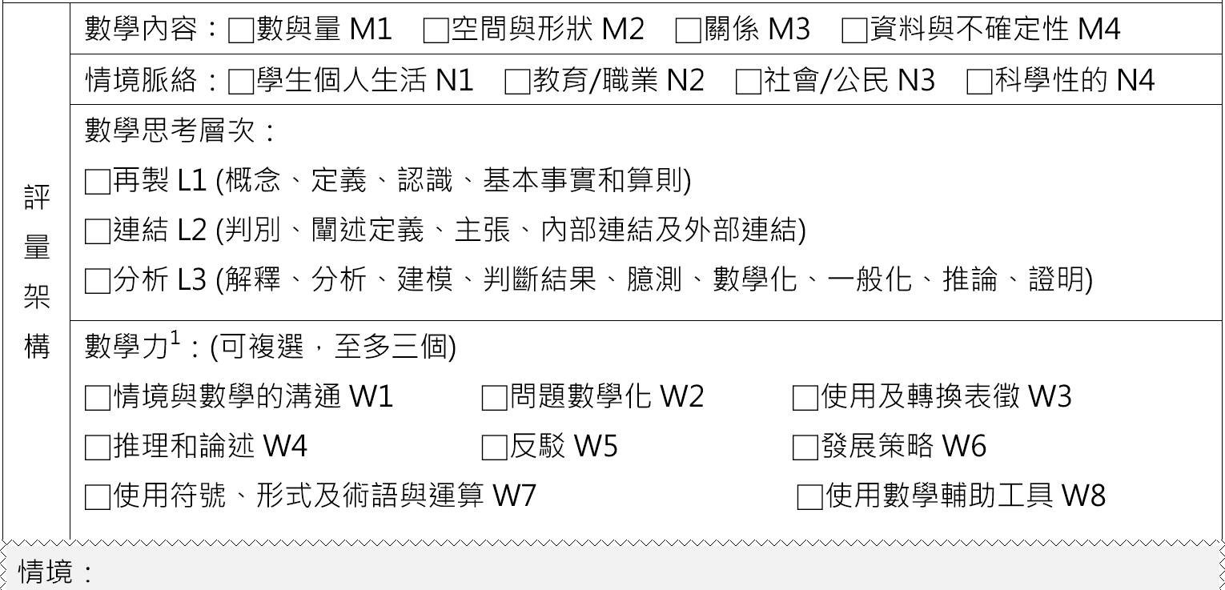
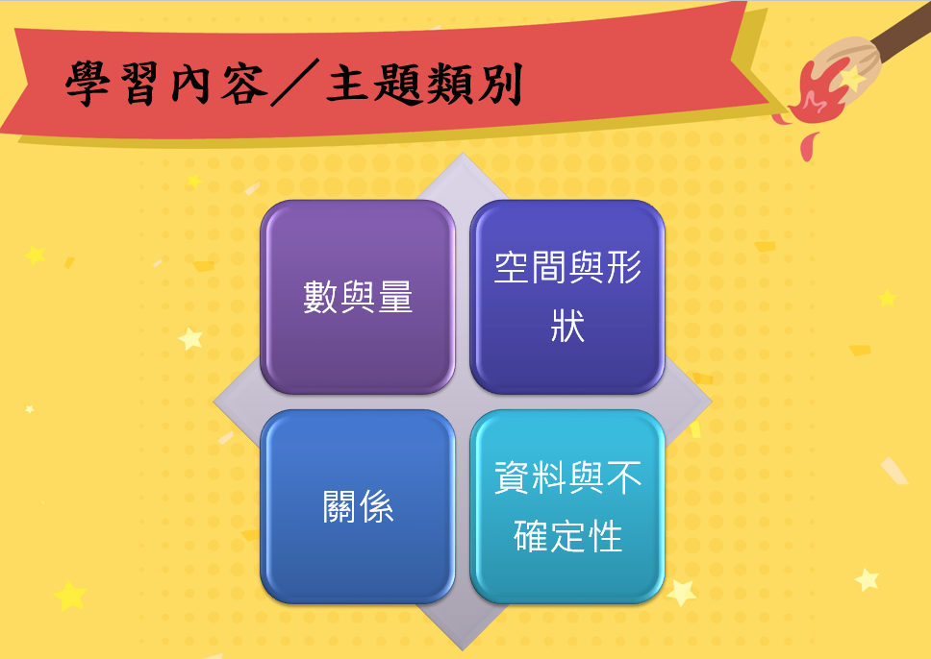
素養試題命題表 (清華大學, 林碧珍編製)

Slide 3
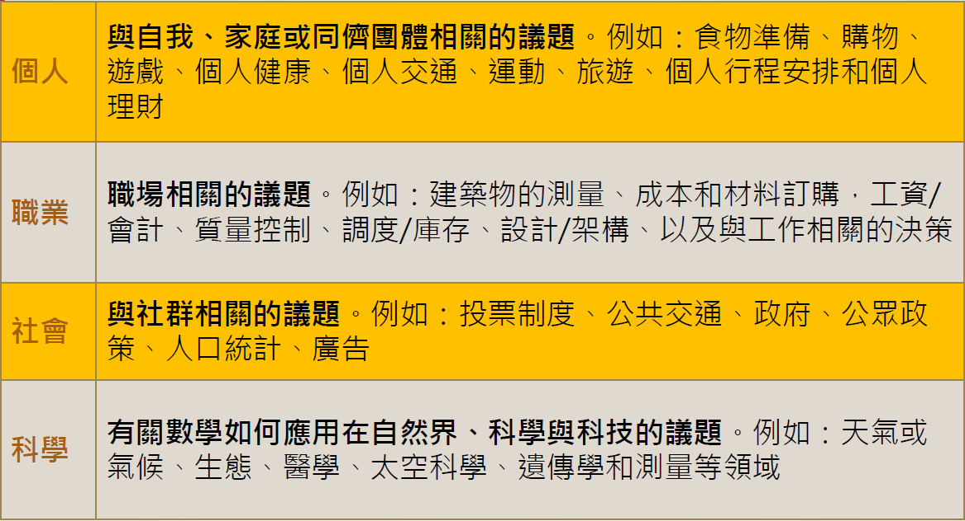
素養試題命題表 (清華大學, 林碧珍編製)

Slide 4
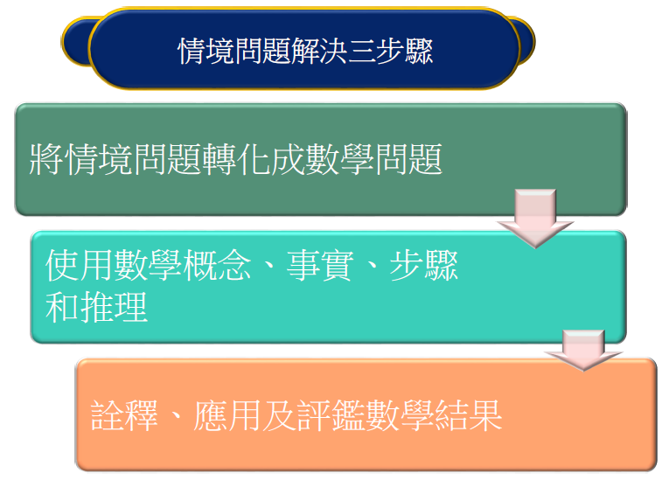
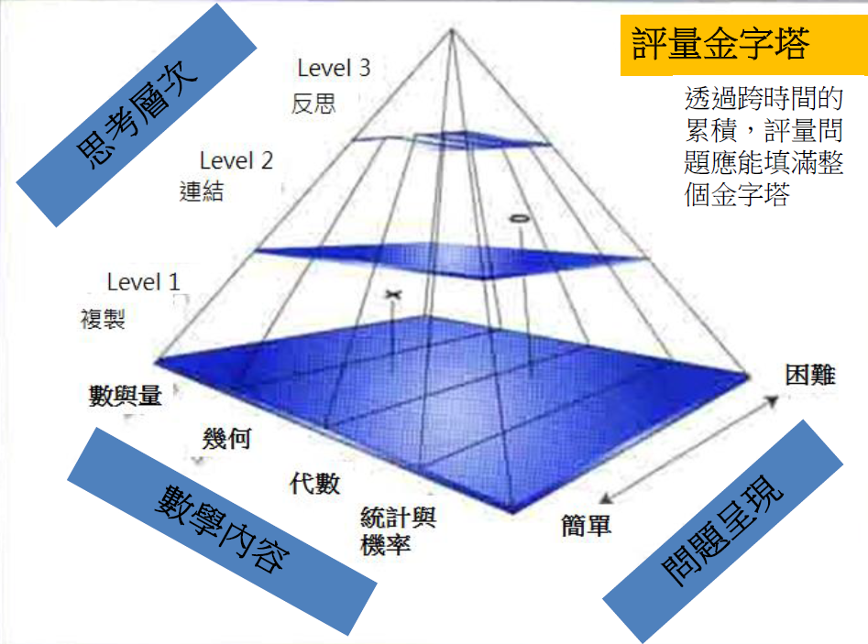
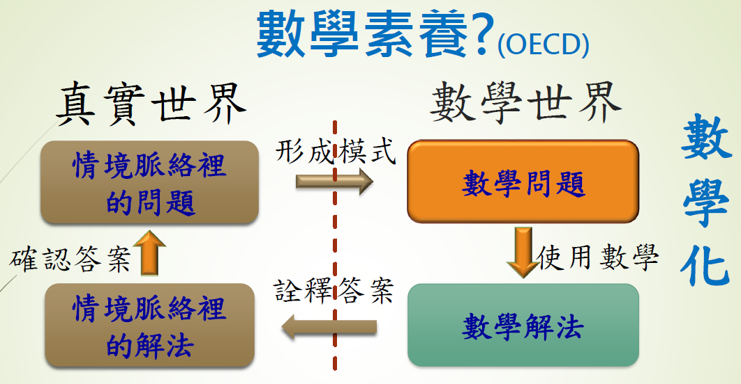
素養試題命題表 (清華大學, 林碧珍編製)

Slide 5
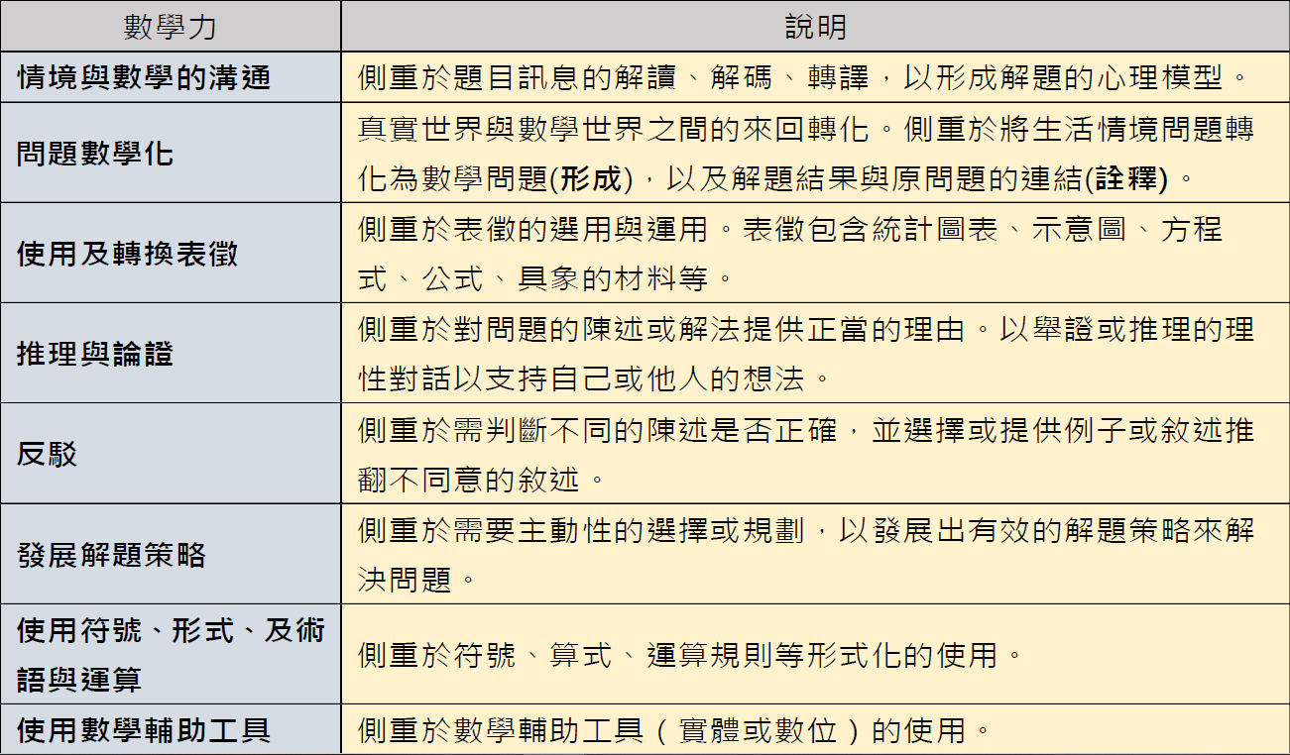
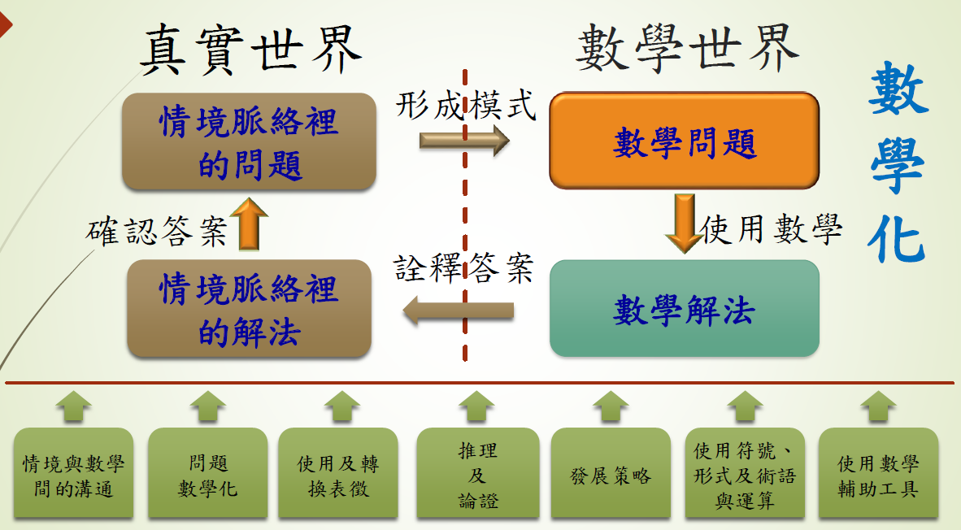
素養試題命題表 (清華大學, 林碧珍編製)

Slide 6
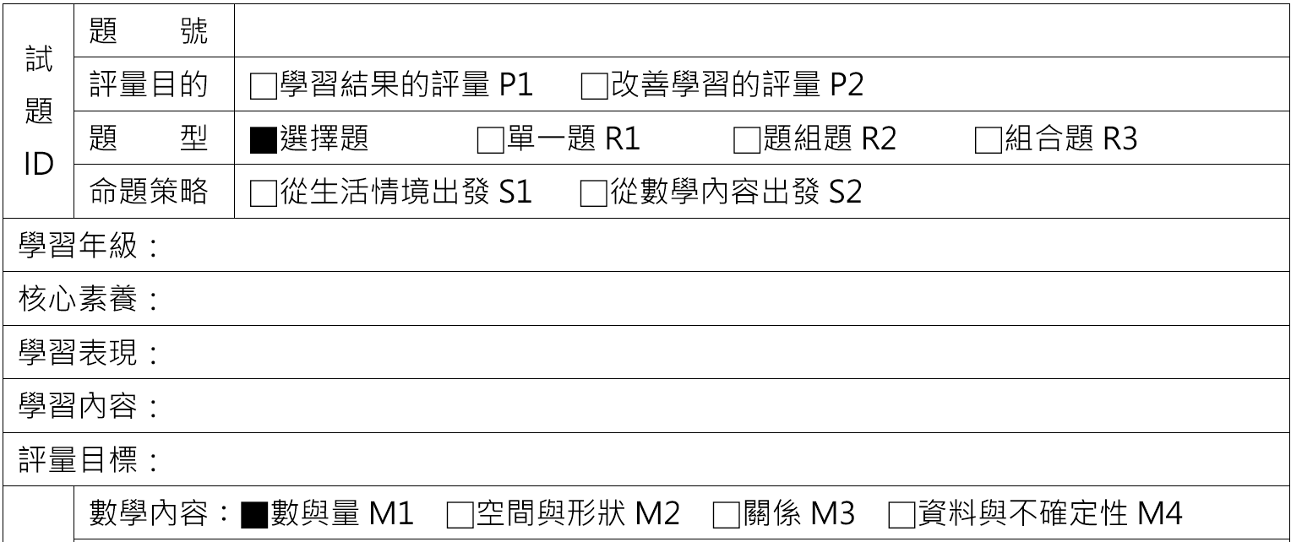
素養試題命題表 (清華大學, 林碧珍編製)

Slide 7
感謝您的聆聽

